Slide 1
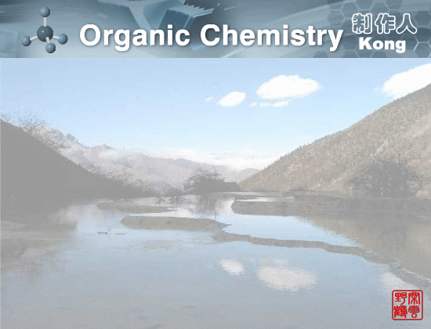

♦脂环化合物的命名；
♦环烷烃的典型构象和稳定性的关系；
♦环己烷的构象及其表示方法；
♦熟悉环烷烃的特性反应；
♦了解环的张力学说。
♦桥环和螺环化合物的命名；
♦环己烷和取代环己烷的构象分析。

Slide 2
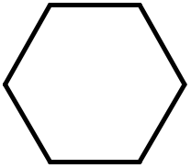

脂环烃是具有脂肪族烃类(开链烃)性质的环烃，分子都中含有三个以上碳原子连成的碳环；
环内两个相邻碳原子之间可以是单键、双键或三键，环的数目可以是一个或多个。
环己烷
1,3-环戊二烯

Slide 3

１ 脂环烃的分类
根据分子中是否含有重键：
环烷烃，环烯烃，环炔烃。
根据环的大小：
小环3~4C，普通环5~7C，
中环8~11C，大环>12C。
根据环的个数：
单环烃，多环烃。

Slide 4
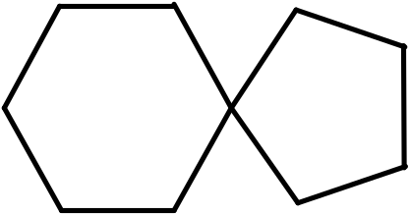
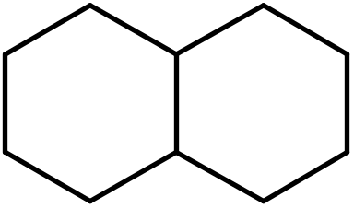
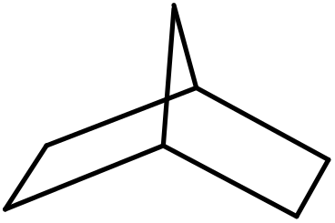
在多环体系中：
螺原子
螺环烃
桥环烃
稠环烃

Slide 5
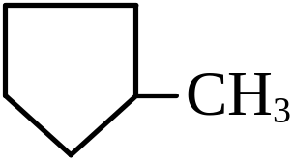
２ 系统命名
(1) 单环体系
在同数目碳原子的开链烃名称前加“环”字。
碳原子编号时，应使取代基的位次尽可能最小。
英文名是在名称前加词头cyclo-。
甲基环戊烷
methylcyclopentane

Slide 6
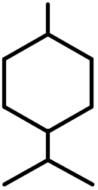

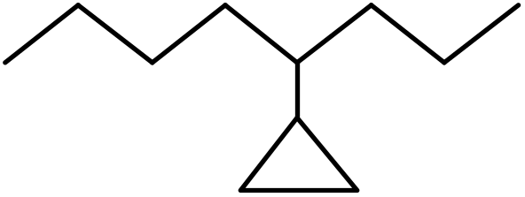
环丁烷
1-甲基-4-异丙基环己烷
cyclobutane
1-methyl-4-isopropylcyclohexane
4-环丙基辛烷
4-cyclopropyloctane

Slide 7
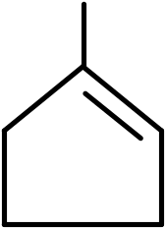
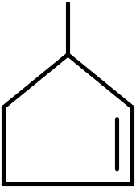
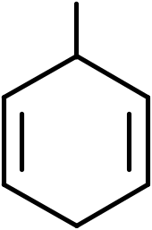
分子中有不饱和碳碳键，命名时应使不饱和键上的碳编号最小。
1-甲基环戊烯
3-甲基环戊烯
1-methylcyclopentene
3-methylcyclopentene
3-甲基-1,4-环己二烯
3-methyl-1,4-cyclohexadiene

Slide 8

(2) 二环体系
螺环烃：
根据成环碳原子总数目称为螺某烷或螺某烯；
方括号内，小的数在前，大的数在后，用圆点隔开；
英文名中“螺”用词头spiro-表示。
6
5
1
4
螺[3.4]辛烷
2
spiro[3.4]octane
7
8
3

Slide 9
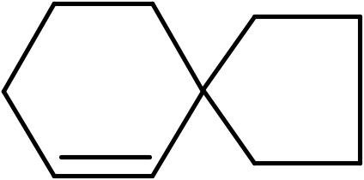
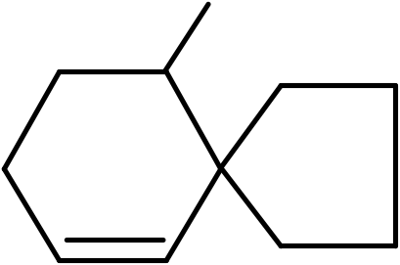
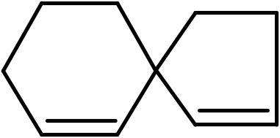
9
10
1
2
5
螺[4.5]-6-癸烯
8
spiro[4.5]-6-decene
3
7
6
4
10-甲基螺[4.5]-6-癸烯
螺[4.5]-1,6-癸二烯
10-methylspiro[4.5]-6-decene
spiro[4.5]-1,6-decadiene

Slide 10
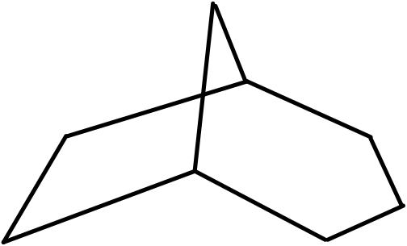
桥环烃：两个碳环共用两个或两个以上碳原子。
根据成环碳原子总数目称为二环某烷；
方括号内，大的数在前，小的数在后；
英文名中二环用词头bicyclo-表示。
8
1
2
二环[3.2.1]辛烷
7
5
3
bicyclo[3.2.1]octane
6
4

Slide 11
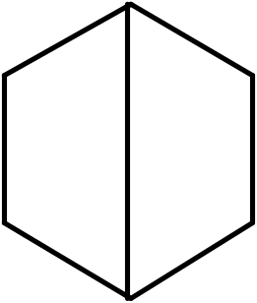
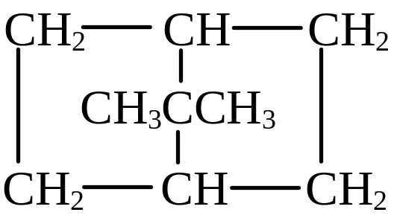
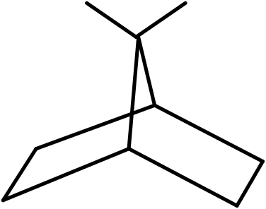

二环[2.2.0]己烷
bicyclo[2.2.0]hexane
7,7-二甲基二环[2.2.1]庚烷
7,7-dimethylbicyclo[2.2.1]heptane

Slide 12
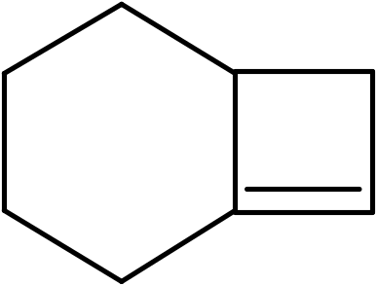
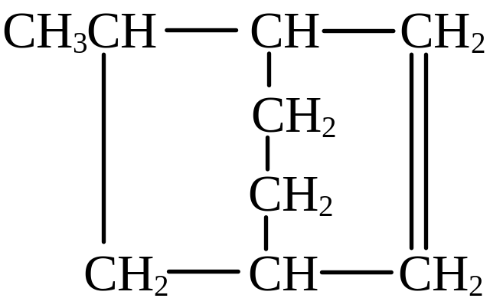
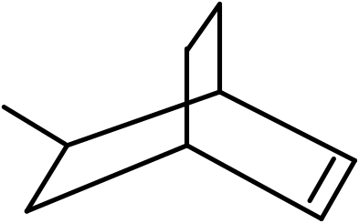
二环[4.2.0]-6-辛烯
bicyclo[4.2.0]-6-octene
5-甲基二环[2.2.2]-2-辛烯
5-methylbicyclo[2.2.2]-2-octene

Slide 13
３ 物理性质
在室温和常压下，环丙烷和环丁烷为气体，环戊烷到环十一烷为液体，环十二烷以上为固体；
环烷烃的熔点、沸点、相对密度都比含同数目碳原子的直链烷烃高；
脂环烃均不溶于水；
脂环烃的密度在0.688~0.853之间。

Slide 14

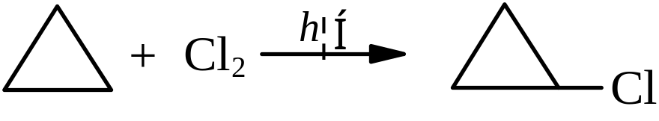
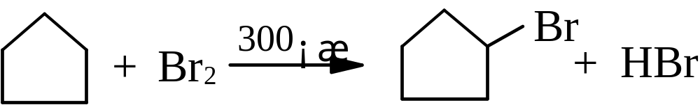
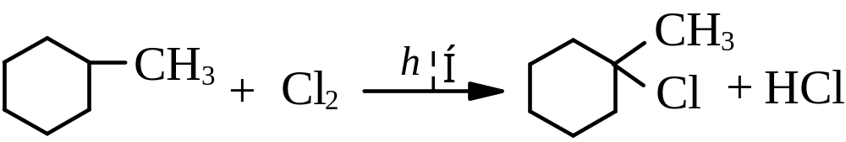
１ 和开链烃相似的反应
环烷烃的自由基取代反应，常见的是卤代反应，反应的活性和环的大小无关。

Slide 15
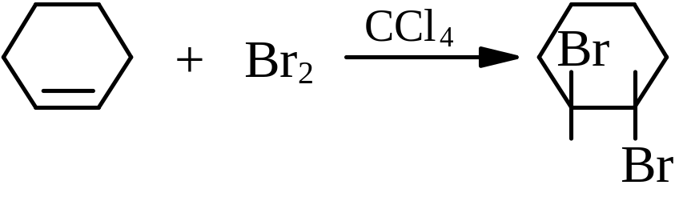
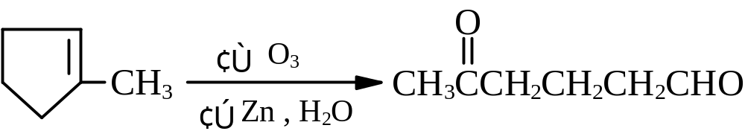
环烯烃也具有和开链烯烃相似的反应。如亲电加成、氧化反应、α-卤代等。

Slide 16
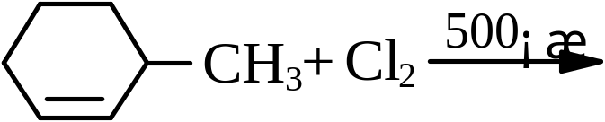
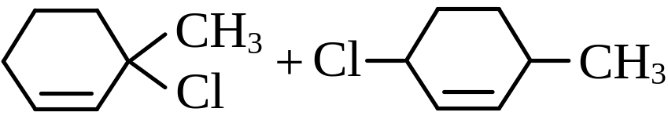
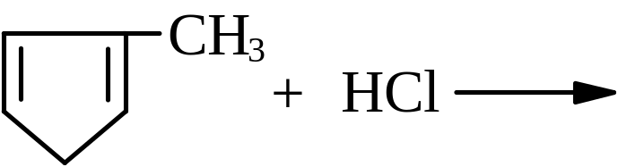
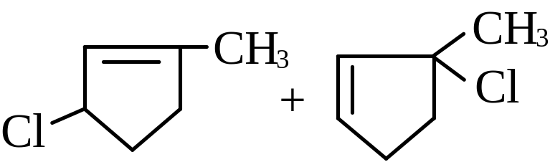
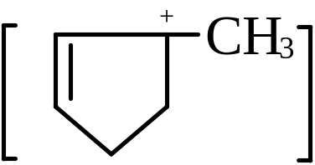

Slide 17
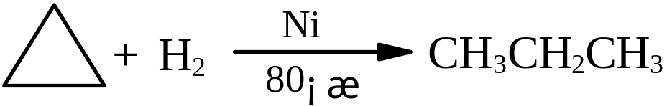
２ 脂环烃的特性反应
由于受到环的影响，特别是小环结构的环烷烃，具有一些开链烷烃不同的特性。
(1) 催化加氢
环丙烷、环丁烷在催化剂作用下与氢反应，环破裂加氢生成开链烷烃，反应的活性和环的大小有关。

Slide 18
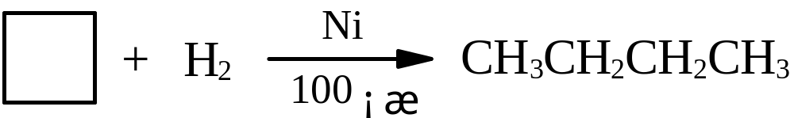
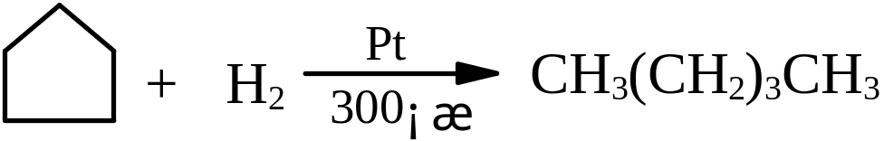
环戊烷要用活性更高的催化剂铂，在较高的温度下才能加氢变成开链烷烃，环己烷则很难发生加氢反应。

Slide 19
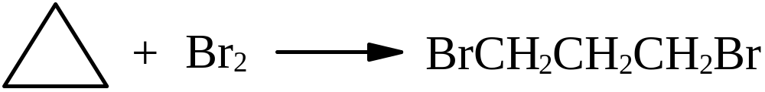
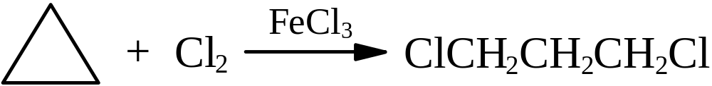
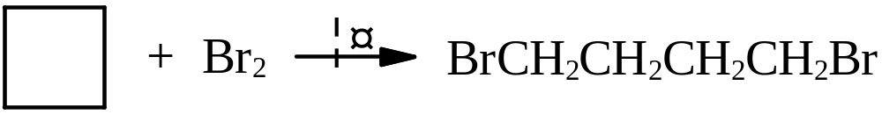
(2) 亲电加成反应
环丙烷在室温下可以和卤素、氢卤酸等试剂起亲电加成反应，生成开链化合物。

Slide 20
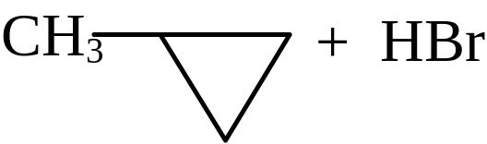
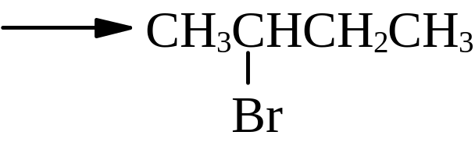
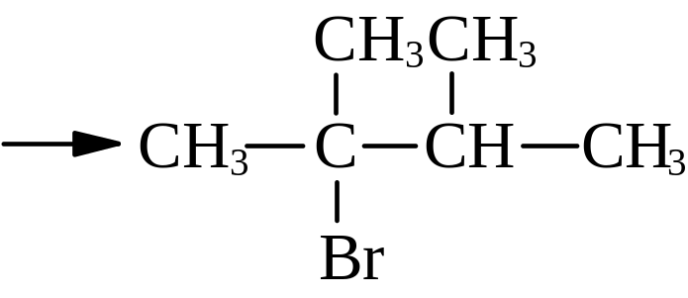
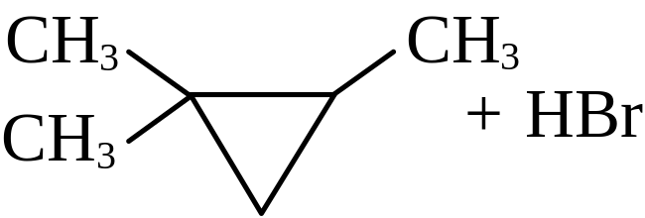
环丙烷的烷基衍生物和氢卤酸加成时，符合马氏规则。
环丁烷在加热条件下可以和卤素发生加成反应；
环戊烷以上，在加热条件下也不起加成反应。

Slide 21
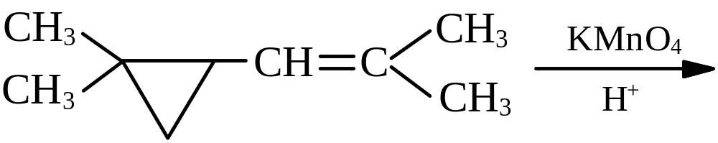
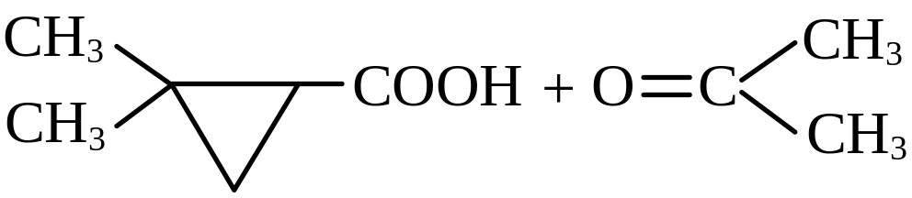
(3) 氧化反应
在室温下环烷烃难以氧化，和一般的氧化剂如酸性高锰酸钾等不起反应。
因此，可用高锰酸钾溶液来区别烯烃和环丙烷衍生物。

Slide 22
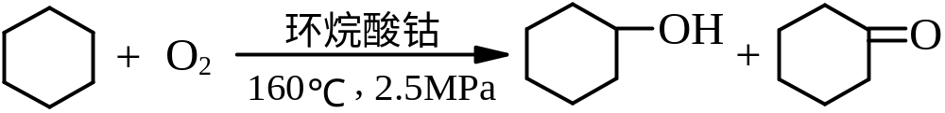
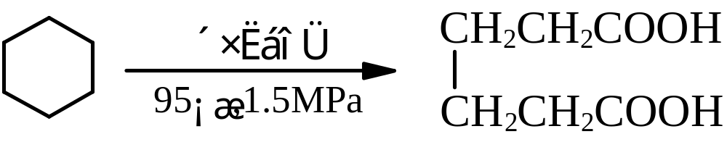
在加热条件下和强氧化剂作用，或在催化剂存在下用空气氧化，可生成各种氧化产物。
环己醇
环己酮
己二酸

Slide 23


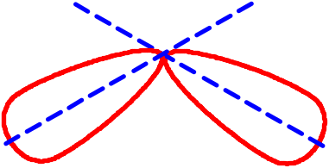
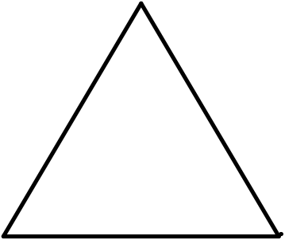
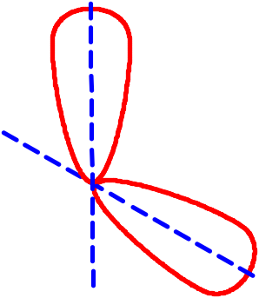
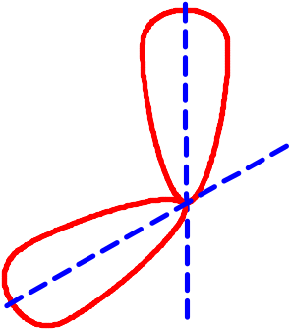

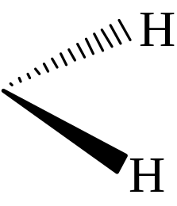

１ 环丙烷
环丙烷上的碳原子都是饱和碳原子，为sp³杂化。
105.5°
114°
60°
角张力：分子内部试图恢复正常键角的力。

Slide 24

环丙烷分子相邻碳上的碳氢键都是重叠式构象。
扭转张力：试图恢复交叉式构象的力。

Slide 25


２ 其他环烷烃
环丁烷四个碳原子不在一个平面上，但仍存在角张力和扭转张力。

Slide 26


环戊烷分子中，碳碳键的夹角为108°，接近sp³杂化轨道间夹角，角张力很小，是比较稳定的环。
环己烷分子中6个碳原子不在同一平面上，碳原子之间的键角为109°28′，分子中没有张力。

Slide 27

大环原子在不同的平面内，键角接近正常的键角，为无张力环。
环三十烷

Slide 28
３ 环烷烃的燃烧热与环的稳定性
燃烧热测定数据表明：烷烃分子每增加一个CH₂，其燃烧热数值的增加基本上是一个定值658.6 kJ·mol⁻¹。
环烷烃可以看作是数量不等的CH₂单元连接起来的化合物。但不同环烷烃中的单元CH₂的燃烧热却因环的大小有着明显的差异。

Slide 29

一些环烷烃的燃烧热(kJ·mol⁻¹)：
环烷烃单元CH₂的燃烧热增大，则稳定性降低。

Slide 30
环烷烃的稳定性：
小环，3C~4C 的环，不稳定，容易开环发生反应。
普通环，5C~7C的环，很稳定。环戊烷，五个碳原子不在一个平面上，以尽量减小扭转张力，环己烷为无张力环。
中环，8C~11C的环，不是平面结构，没有键角的变形，但因成环时亚甲基上的氢原子被迫采取重叠构象，即存在扭转张力，所以不太稳定。
大环，12C以上的环，原子在不同的平面内，键角接近正常的键角，有两条平行的碳链组成无张力环。

Slide 31




１ 顺反异构
顺-1,2-二甲基环丙烷
反-1,2-二甲基环丙烷
cis-1,2-dimethylcyclopropane
trans-1,2-dimethylcyclopropane
反-1-甲基-4-乙基环己烷
trans-1-ethyl-4-methylcyclohexane

Slide 32


２ 环己烷的构象
(1) 椅式构象和船式构象
六个碳原子均为sp³杂化，在保持键角109°28′不变的情况下，能以两种不同的空间形式组成六员环。
透视式：
椅式
船式

Slide 33


纽曼投影式：
椅式
船式

Slide 34


分子模型：
椅式构象
船式构象

Slide 35
椅式构象较稳定的原因：
①船式构象中相邻碳上的碳氢键全部为重叠式构象，存在扭转张力，而椅式构象中相邻碳上的碳氢键全部为交叉式构象，没有扭转张力。
②船式构象中船头碳原子C1和C4上的氢原子距离较近，斥力较大。而椅式构象中C1和C4上的氢原子距离较远，斥力较小。

Slide 36









(2) 直立键和平伏键
椅式构象中的碳氢键可以分为两类，6个碳氢键与分子的对称轴平行，叫做直立键或a键。
另外6个碳氢键指向环外，与直立键成109°28′的角，平伏着向环外伸展，叫做平伏键或e键。

Slide 37



(3) 转环作用
一个椅式构象的环己烷，可以通过碳碳单键的旋转变成另一种椅式构象，叫做转环作用。

Slide 38

在室温下就能迅速转环，在转环的过程中，原来的a键全都变成e键，原来的e键全都变成a键。

Slide 39








环己烷构象的势能关系：
半椅式
E
扭船式
46kJ·mol⁻¹
30kJ·mol⁻¹
23kJ·mol⁻¹

Slide 40

半椅式构象：
5个碳在同一平面上；
C－C键角接近120°，有角张力；
平面碳上的C－H键为重叠式构象，有较大的扭转张力。

Slide 41






扭船式构象：
将船式构象扭动，使两个船头碳原子错开，当所有的扭转角都达到30°时，张力减小最大，就是扭船式构象。

Slide 42






只能取船式构象的环己烷衍生物：

Slide 43

３ 取代环己烷的构象
(1) 一元取代环己烷的构象
一元取代环己烷中，取代基占据e键的构象更稳定。
5%
95%

Slide 44


原因：a键上的甲基和环同一边相邻的两个a键氢原子距离较近，存在较大的斥力。
这种斥力称为范得华张力。
0.233nm
0.30nm
0.255nm
氢分子

Slide 45



<0.1%
>99.9%

Slide 46


(2) 二元取代环己烷的构象
稳定的构象是e键上取代基最多的构象，若取代基不同时，大的取代基在e键上的构象最稳定。
1,2-二取代：

Slide 47






优势构象
优势构象

Slide 48





1,3-二取代：
优势构象

Slide 49



优势构象
环己烷的1,4-二取代物，和1,2-二取代的情况类似。
如果取代基多于二个，e键上取代基最多的构象最稳定，若取代基不同时，大的取代基在e键上的构象最稳定。

Slide 50





１ 十氢化萘
反式
顺式
这两个异构体不能自由转变，反式比顺式稳定。

Slide 51




也可以用下面的方式表示十氢化萘的顺反异构。
反式
顺式

Slide 52


２ 金刚烷
金刚烷最早是在石油中发现的，碳骨架结构和金刚石的碳骨架结构相同。

Slide 53


金刚烷现在可由环戊二烯合成。

Slide 54



１ 分子内偶联
Wurtz合成

Slide 55


２ Diels-Alder反应
３ 碳烯和双键的加成
这种方法常用于合成三元环。

Slide 56


碳烯又称卡宾，是有机反应中的一种活性中间体，一般以R₂C:表示。
制备碳烯的方法：

Slide 57

碳烯十分活泼，存在的时间极短，一经生成立即发生进一步反应，能进行插入、加成、二聚和重排等反应。
碳烯对双键的加成反应可以用来制备用一般方法难以合成的环丙烷衍生物。

